Slide 1

SOLUTION TECHNIQUE
Capart Lucas

Slide 2
Sommaire
Présentation du projet
La solution technique proposée
Les étapes de mise en place
Conclusion

Slide 3

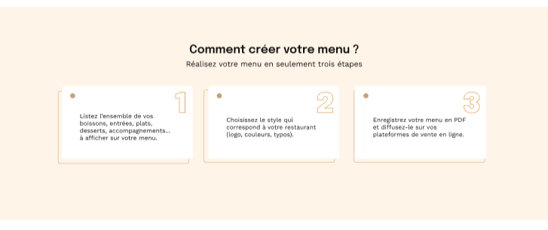
Présentation du projet
C'est quoi ?
Pour qui ?
Comment l'utiliser ?

Slide 4
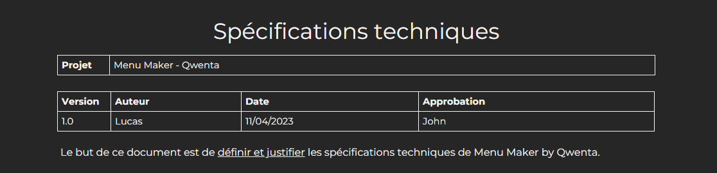
La solution technique
Présentation de la solution technique
Les différentes technologies
Le BackEnd
Les services tiers
La maintenance et la sécurité du site

Slide 5
Les différentes technologies

Slide 6
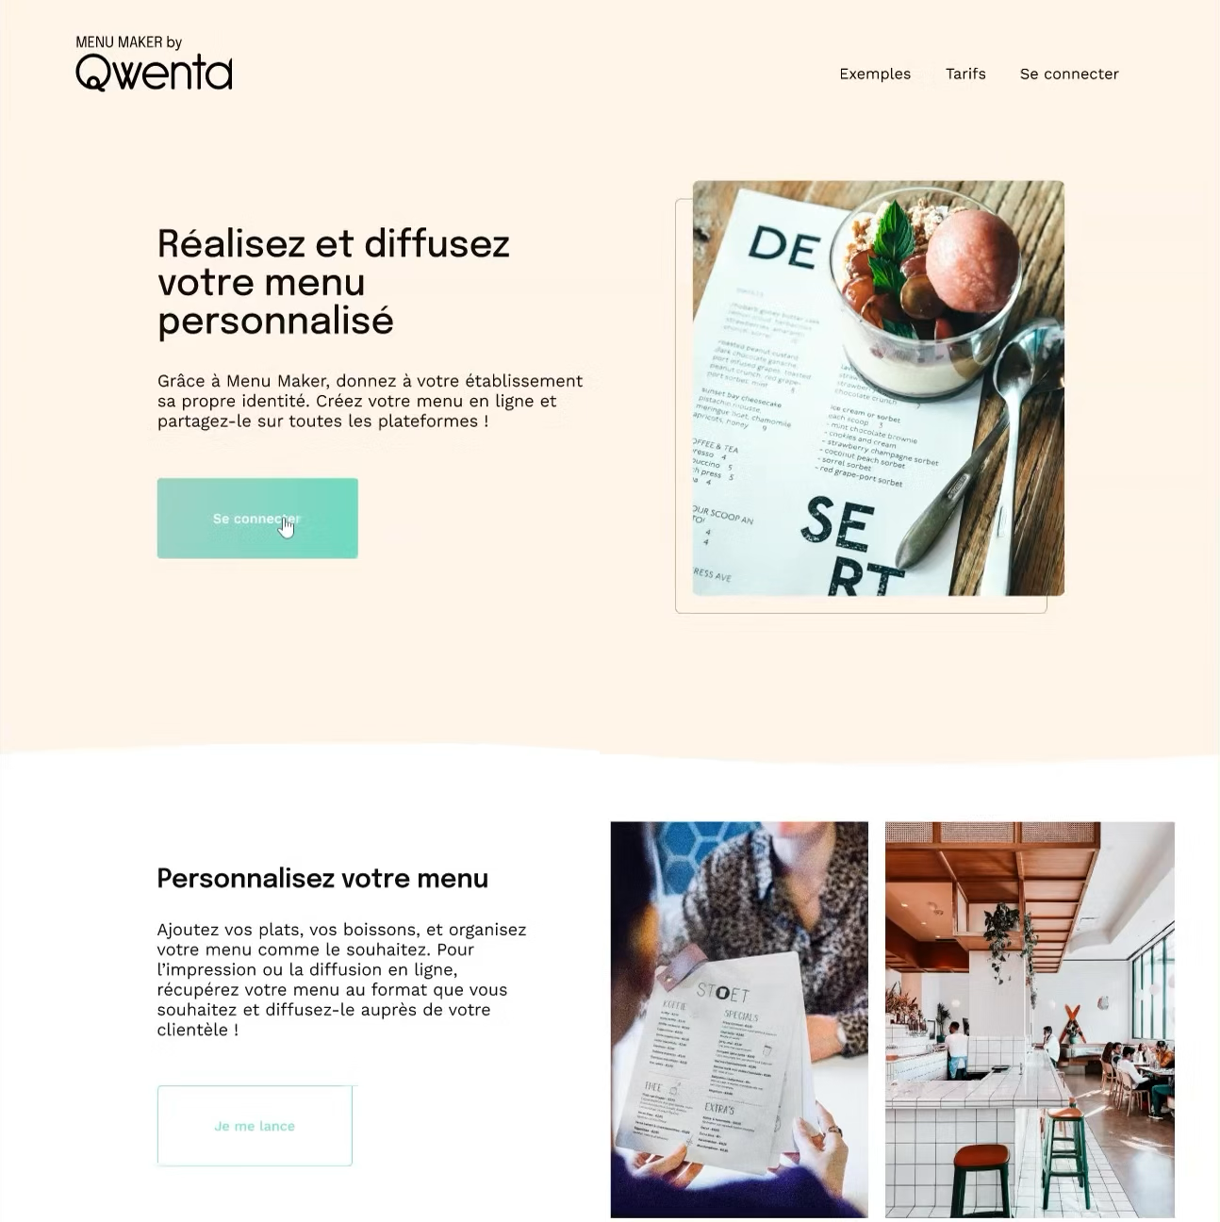
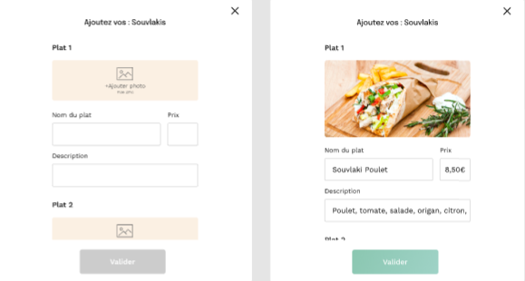
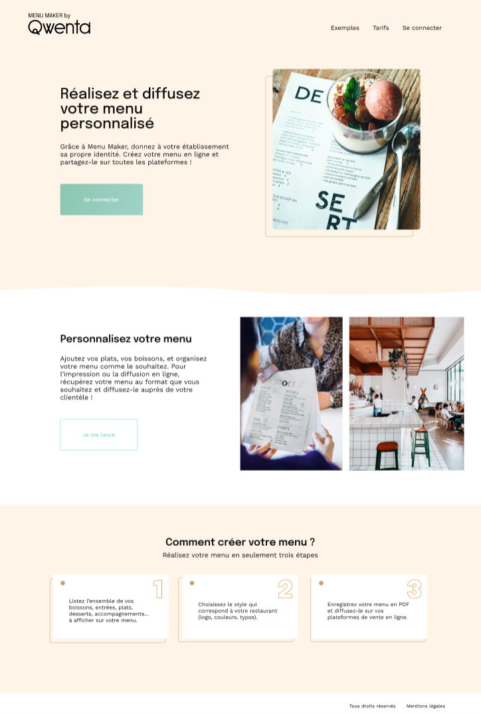
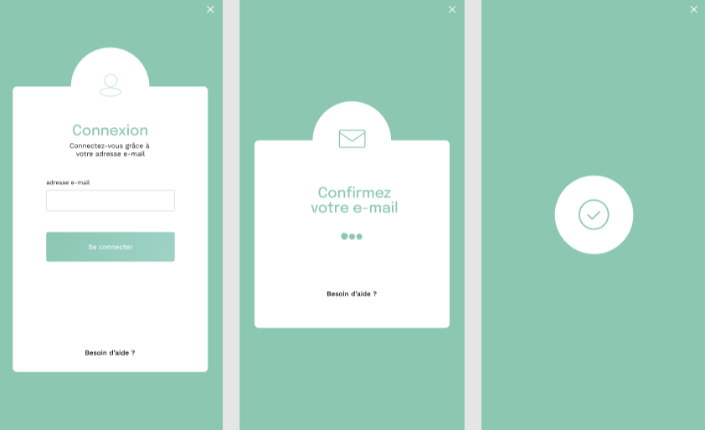
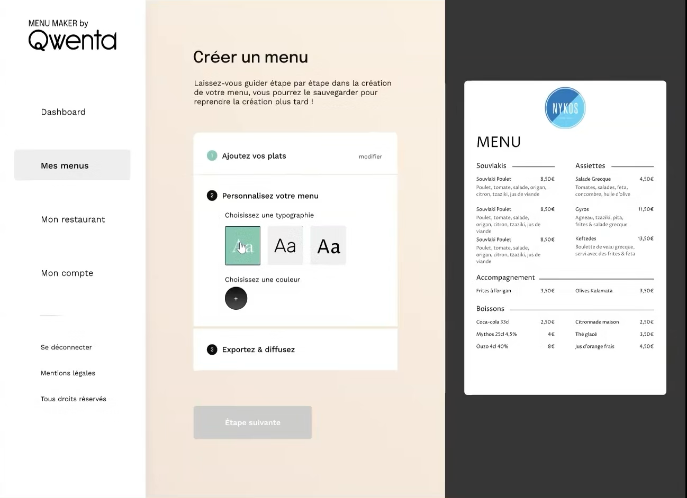
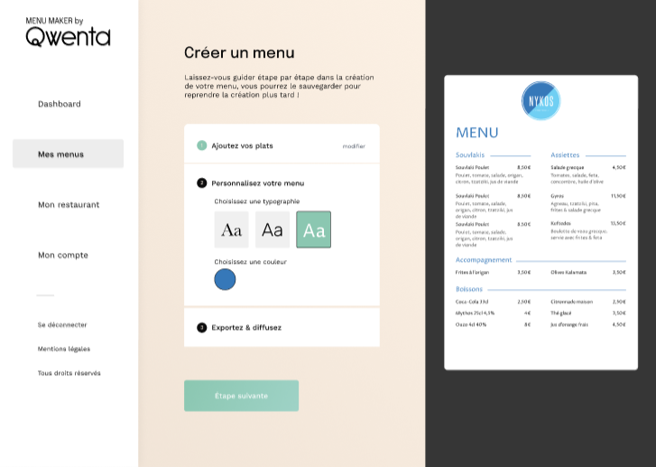
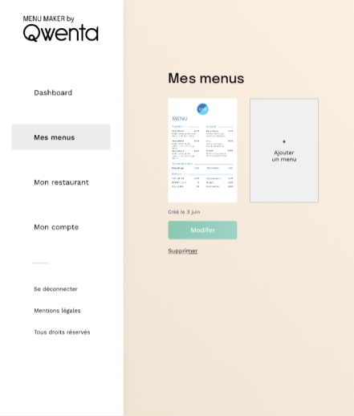
Les différentes technologies
JavaScript
HTML / CSS
BootStrap

Slide 7

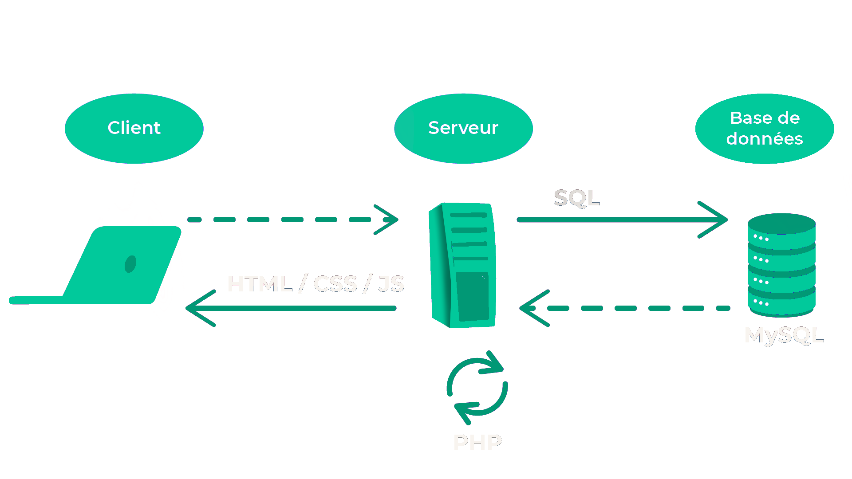
Les différentes technologies
MYSQL
MySQL est un logiciel de gestion de base de données qui permet de stocker et de manipuler des données.

Slide 8



Les différentes technologies
Fetch
La méthode fetch() est une fonction JavaScript qui permet de réaliser des requêtes HTTP vers des ressources web et de récupérer leur réponse.
Pour partager le menu créé récemment sur son profil Instagram
Pour exporter son menu directement sur Deliveroo et le rendre accessible aux utilisateurs

Slide 9

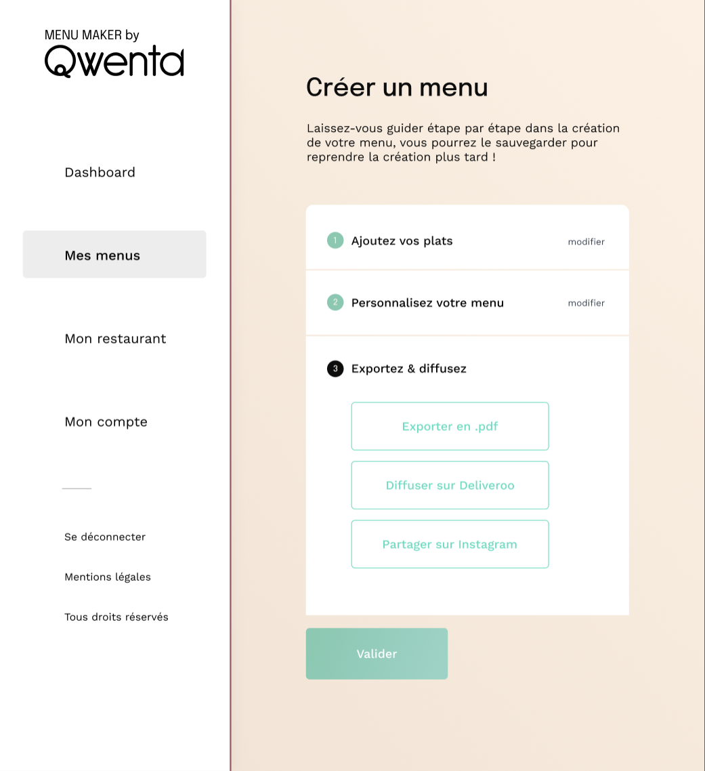
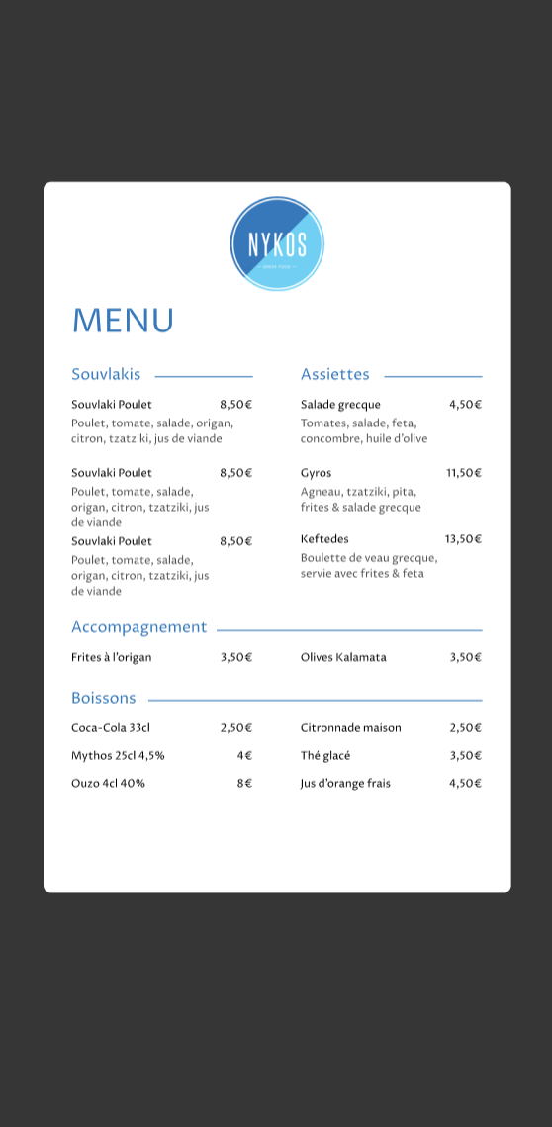

Les différentes technologies
JSPDF
JsPDF est une bibliothèque JavaScript qui permet de générer des fichiers PDF dans le navigateur web.

Slide 10




Les différentes technologies
PassPort.js
Passport.js est une bibliothèque d'authentification pour Node.js qui facilite la gestion de l'authentification des utilisateurs dans une application web.
Email
Mot de passe

Slide 11


Les différentes technologies
NodeMailer
Nodemailer est une bibliothèque JavaScript permettant l'envoi de courriers électroniques depuis un serveur Node.js.

Slide 12


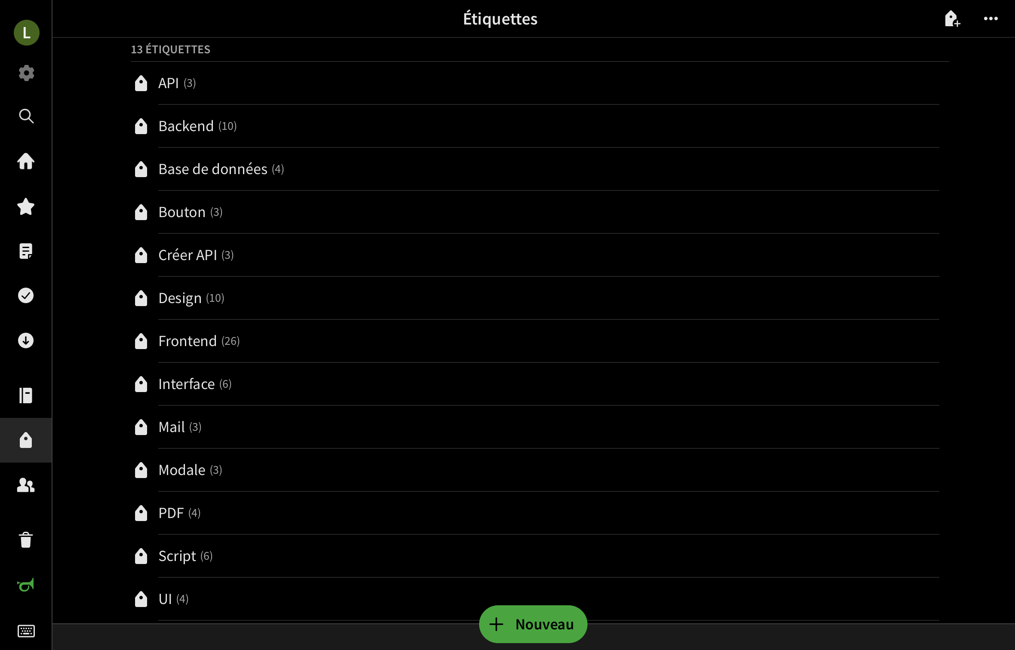
Les différentes technologies
NodeJs
Pour proposer les différentes technologies et être sûr d'utiliser les bonnes, j'ai réalisé une veille technique grâce à Evernote. Logiciel qui m'a permit de regrouper toutes les informations nécessaires et de les comparer.
Node.JS est un environnement d’exécution JavaScript côté serveur (BackEnd). Il sert pour créer des applications réseau et des serveurs web.

Slide 13






Les services tiers
qwenta.com
L’hébergement
support@qwenta.com

Slide 14
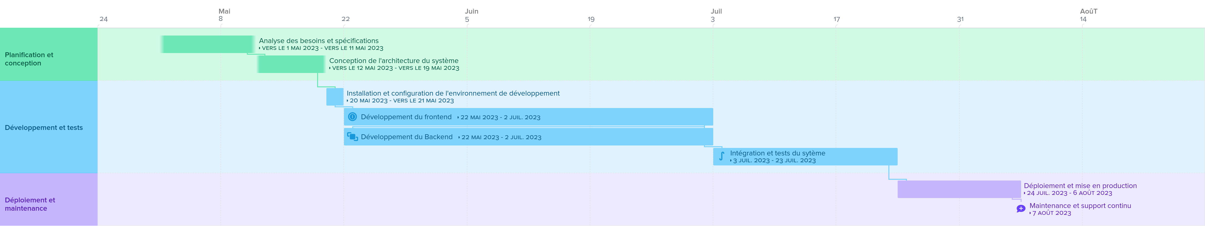
Les étapes de mise en place
Planification et conception : 3 semaines
Développement et tests : ~ 2 mois
Déploiement et maintenance : ~ 2 semaines
3 mois & 1 semaine (environ)

Slide 15
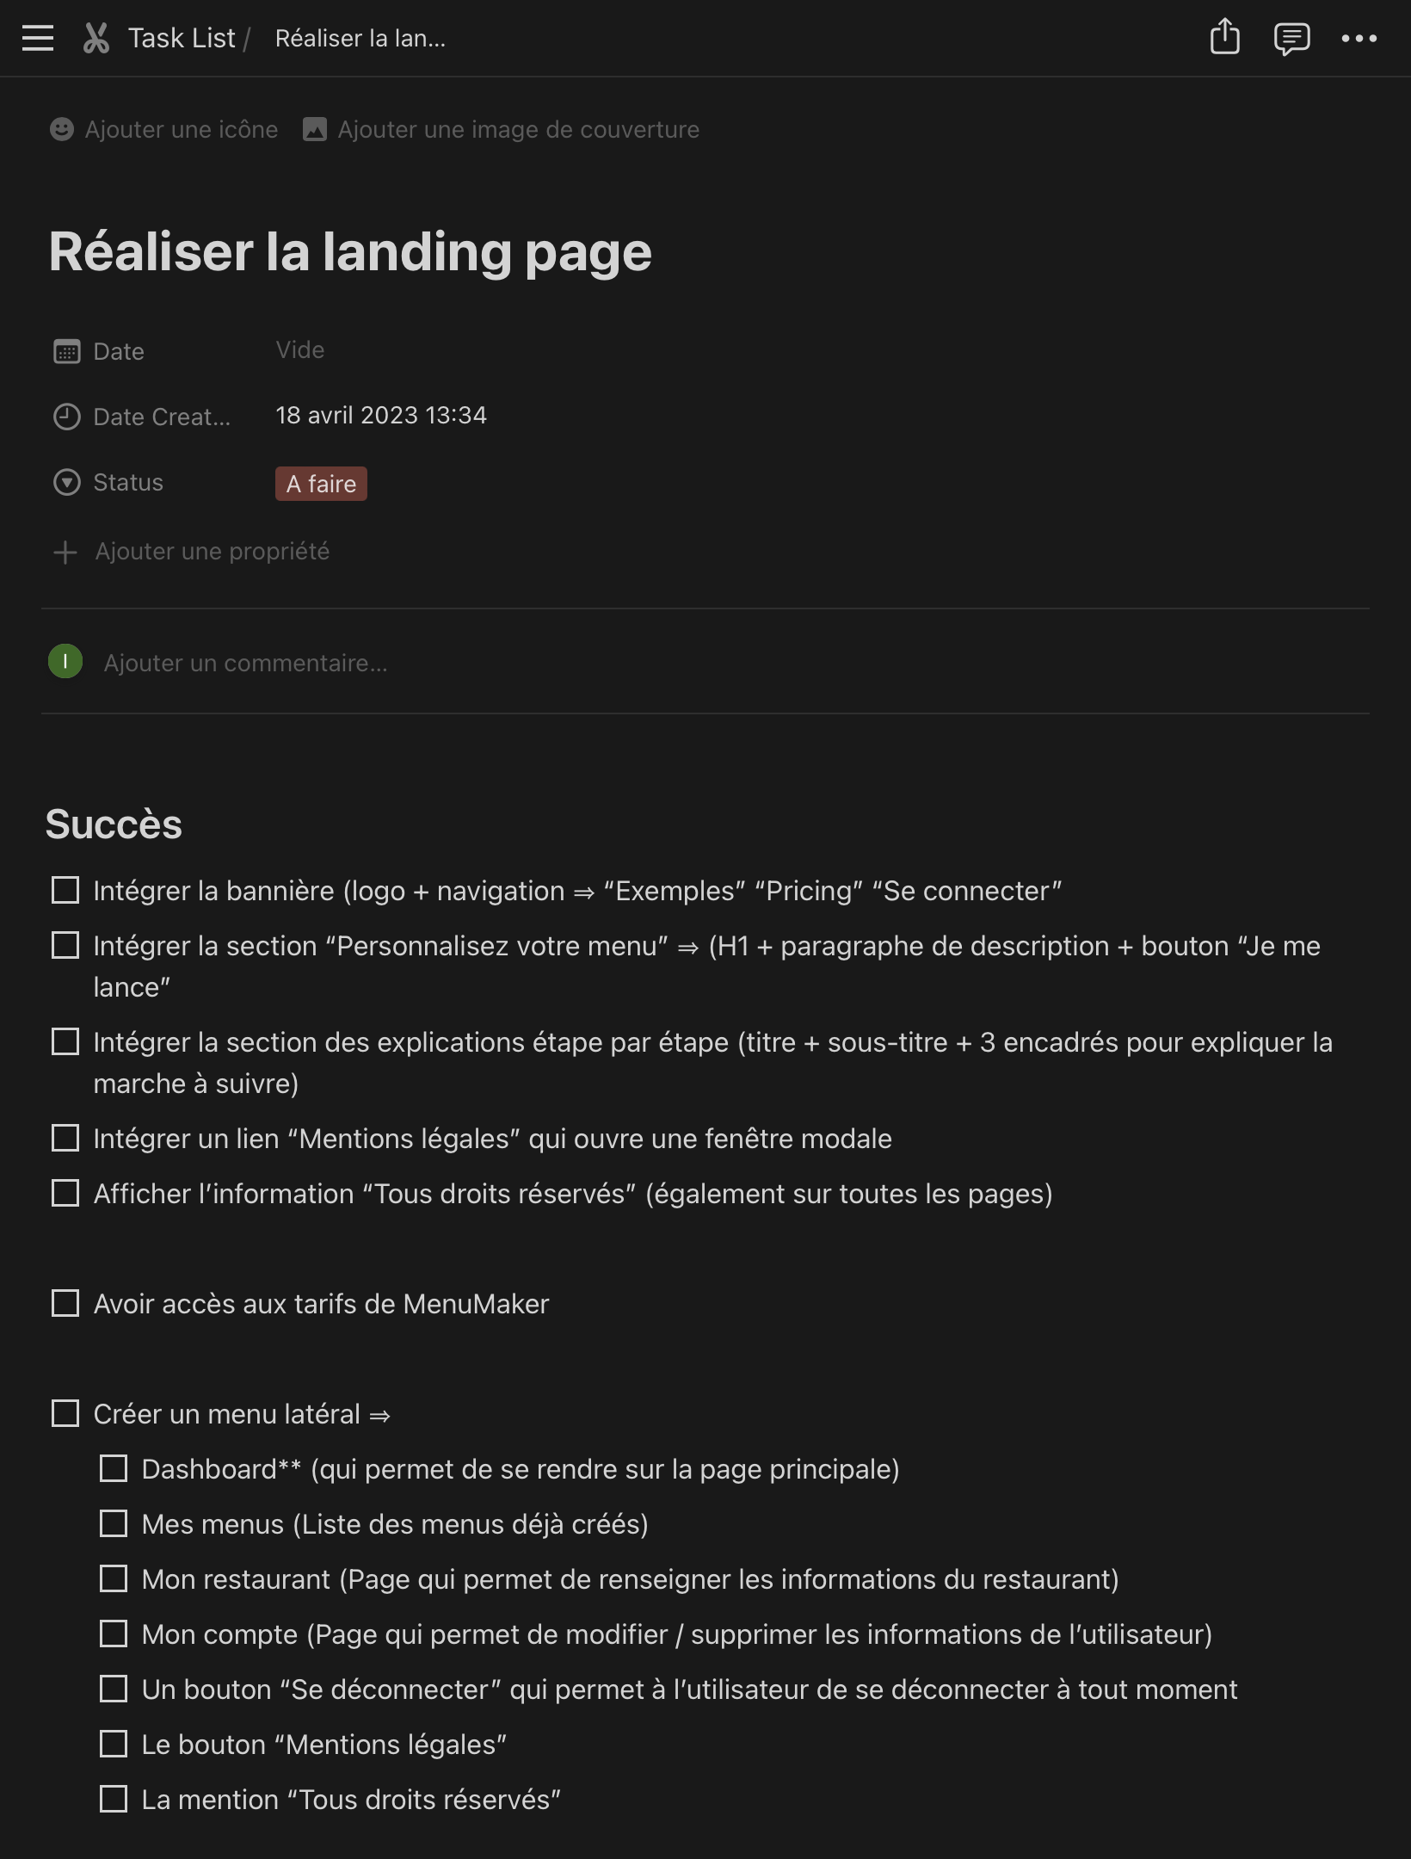
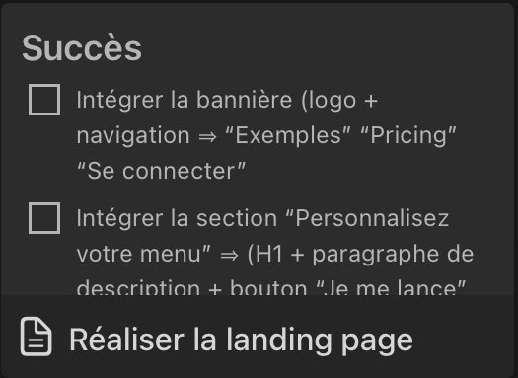
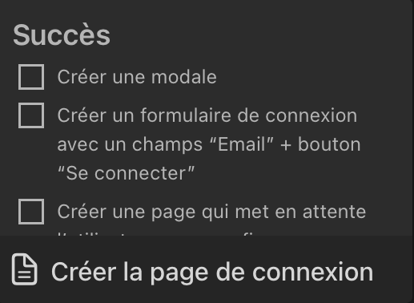
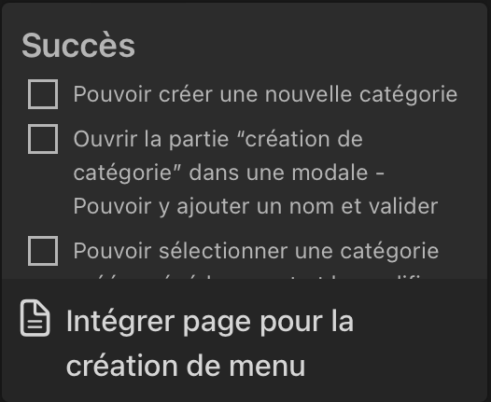
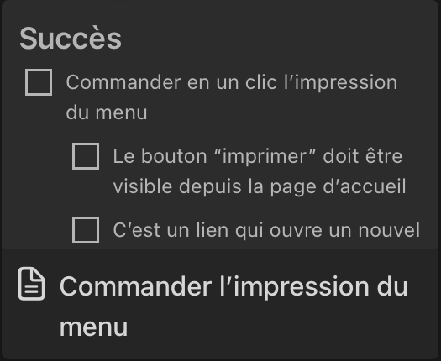

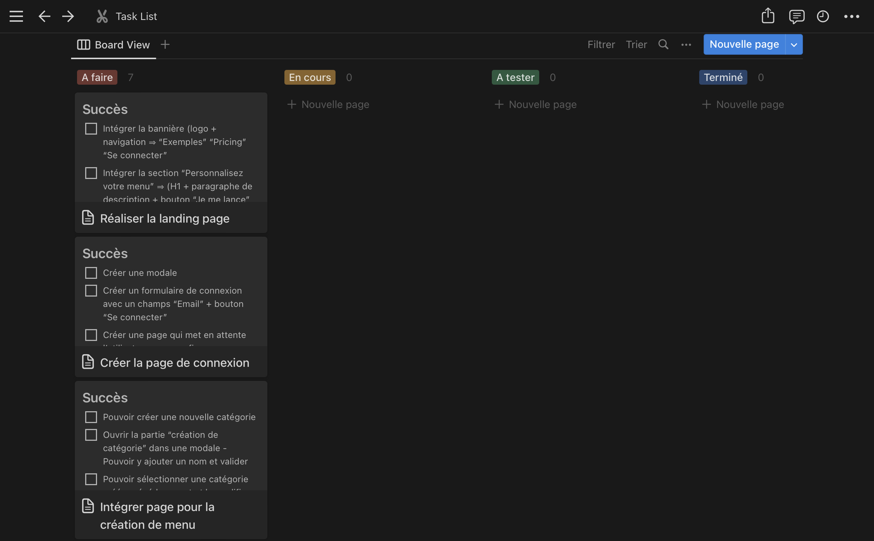
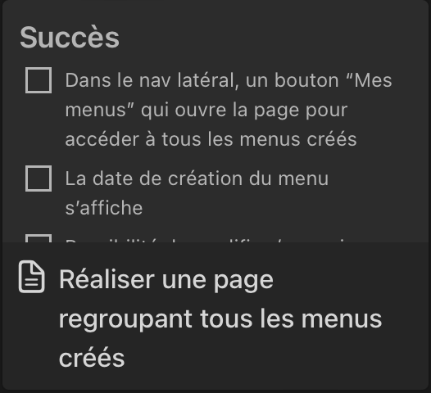
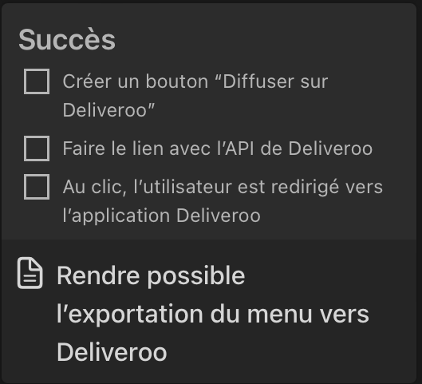
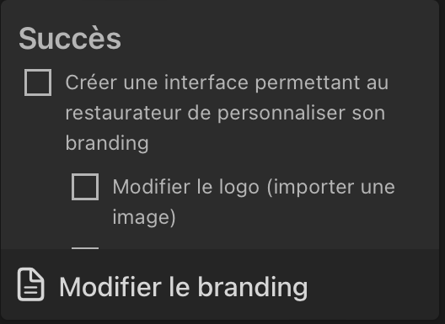
Les étapes de mise en place

Slide 16











Les recommandations
Quand ?
Mot de passe fort
Au début et à la fin de chaque étape
Possibilité de rajouter une réunion en cours d'étape (Recommandé lors des tâches longues)
Mise à jour régulière
Comment ?
Protocole HTTPS
Via un outil de visio conférence (Zoom)
Outils de surveillance de sécurité
Qui ?
Avec les différents décisionnaire de Qwenta + les développeurs concernés par les tâches en cours + le chef de projet
Suivi régulier à compter de la fin du projet
Sauvegardes régulières

Slide 17
Conclusion
Durée total du projet : Approximativement 3 mois
Nous aurons besoin de développeurs Frontend et Backend (ou FullStack)
Les communications seront à réaliser régulièrement pour assurer le bon suivi du projet

